Slide 1



UNIVERSITATEA „DUNĂREA DE JOS” DIN GALAȚI
FACULTATEA DE AUTOMATICĂ, CALCULATOARE, INGINERIE
ELECTRICĂ ȘI ELECTRONICĂ
APLICAȚIE PENTRU PLANIFICARE INTELIGENTĂ UTILIZÂND TEHNICI DE AI
Coordonator științific,
Conf.dr.ing. Mihaela ȚIPLEA
Absolvent,
Liliana- Petruța ZANFIR
Galați
2025

Slide 2
Structura lucrării
1.
2.
Scopul și obiectivele proiectului
3.
Descrierea aplicației și a problemei abordate
4.
Tehnologii utilizate
5.
Arhitectura, funcționarea și metodologia aplicație
6.
Rezultate obținute
7.
Comparații AI vs algoritm clasic
Concluzii și perspective de dezvoltare

Slide 3




Scopul și obiectivele lucrării
Cum?
Integrarea unei soluții AI comparativ cu un algoritm clasic
Pentru ce?
Automatizarea procesului de generare a orarului universitar
Sub ce formă?
Oferirea unei aplicații web moderne și scalabile
De ce?
Reducerea timpului și a erorilor umane în planificare

Slide 4






Descrierea aplicației și
a problemei abordate
Problemele orarelor realizate manual
Necesitatea automatizări și planificării academice
Generare orar cu AI și algoritm clasic
Soluție propusă: aplicație web modernă pentru generarea automată a orarului
Gestionare completă: profesori, săli, grupe, reguli

Slide 5

Tehnologii utilizate și metode de generare
🖥 Frontend:
React + Bootstrap (UI modern, responsive)
01
🤖 Generare orar AI:
OpenAI GPT-4
02
🐍 Backend:
Flask (Python) — API REST pentru logica aplicației
03
🤖 Generare orar Clasic:
04
algoritm Python cu reguli proprii
🗄 Bază de date:
05
📈 Export:
MySQL — stocare profesori, săli, grupe, reguli, orare
PDF (ReportLab, PyPDF2) și Excel (xlsxwriter)
06

Slide 6

Arhitectura, funcționarea și metodologia aplicație
Arhitectură
pe 3 niveluri
React (UI) → Flask (API) → MySQL (DB)
🗂️
Metodologie
Generare orar fie cu AI (GPT-4), fie cu algoritm clasic Python
⚙️
Flux principal
Introducere date → generare orar →
validare automată → export PDF/Excel
🔄
Validare
Structură JSON și reguli academice aplicate automat
✅

Slide 7
Rezultate obținute
1
Generare automată de orare conforme cu toate regulile academice
Reducere semnificativă a timpului față de planificarea manuală
2
3
Validare automată a structurii și restricțiilor
Testare funcțională și comparativă pentru ambele metode
4
Export rapid în PDF și Excel, gata de utilizat
5

Slide 8
Comparație AI vs algoritm clasic
Aspect | AI (GPT-4 / Mistral) | Algoritm clasic Python
Flexibilitate | 🔵🔵🔵🔵🔵 adaptare instantă | 🔵🔵 modificări manuale
Timp execuție | 🔵🔵🔵🔵 rapid | 🔵🔵🔵🔵 similar, static
Adaptabilitate | 🔵🔵🔵🔵🔵 scalabil, învață | 🔵 rigid, greu de extins
Mentenanță | 🔵🔵🔵🔵 simplu | 🔵🔵 necesită rescriere

Slide 9


Rezultate
Flexibilitate și adaptabilitate superioară prin soluția AI comparativ cu algoritmul clasic.
Economie semnificativă de timp și eliminarea erorilor umane.
Automatizarea generării orarului universitar, eliminând procesele manuale.
Avantajele AI
Reducere timp și erori
Digitalizare completă a planificării

Slide 10



Perspective de dezvoltare
Extinderea funcționalităților aplicației
profiluri utilizatori (admin, profesor, student)
notificări automate
Optimizare tehnică și AI
testare modele AI locale
generare offline
Adaptare și mobilitate
orare pentru examene / extra
aplicație Android / iOS

Slide 11
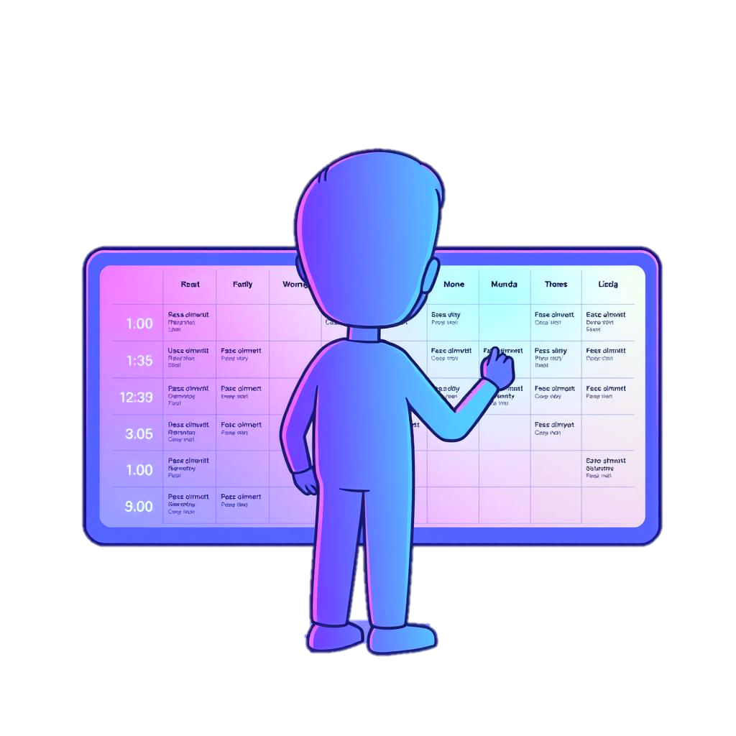

Vă mulțumesc pentru atenție!

